Slide 1
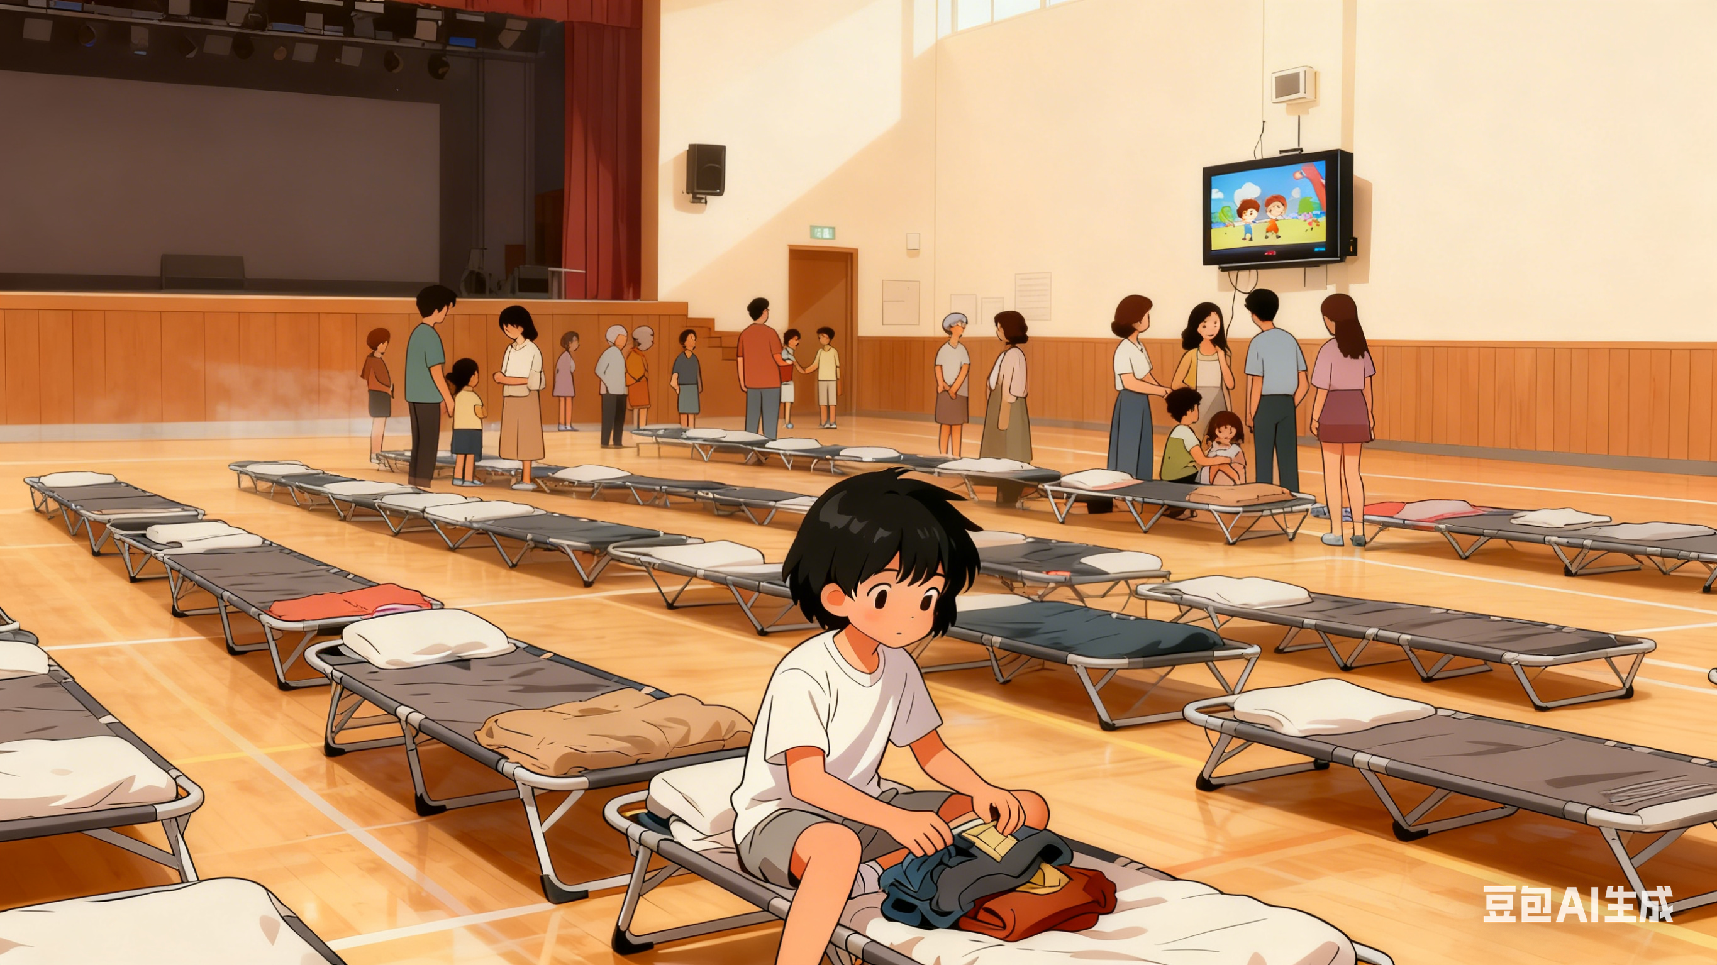
發生火災後，我可以如何適應在臨時住宿的生活？
對象：給直接受火災影響的學童
教育局教育心理服務(新界西)組

Slide 2
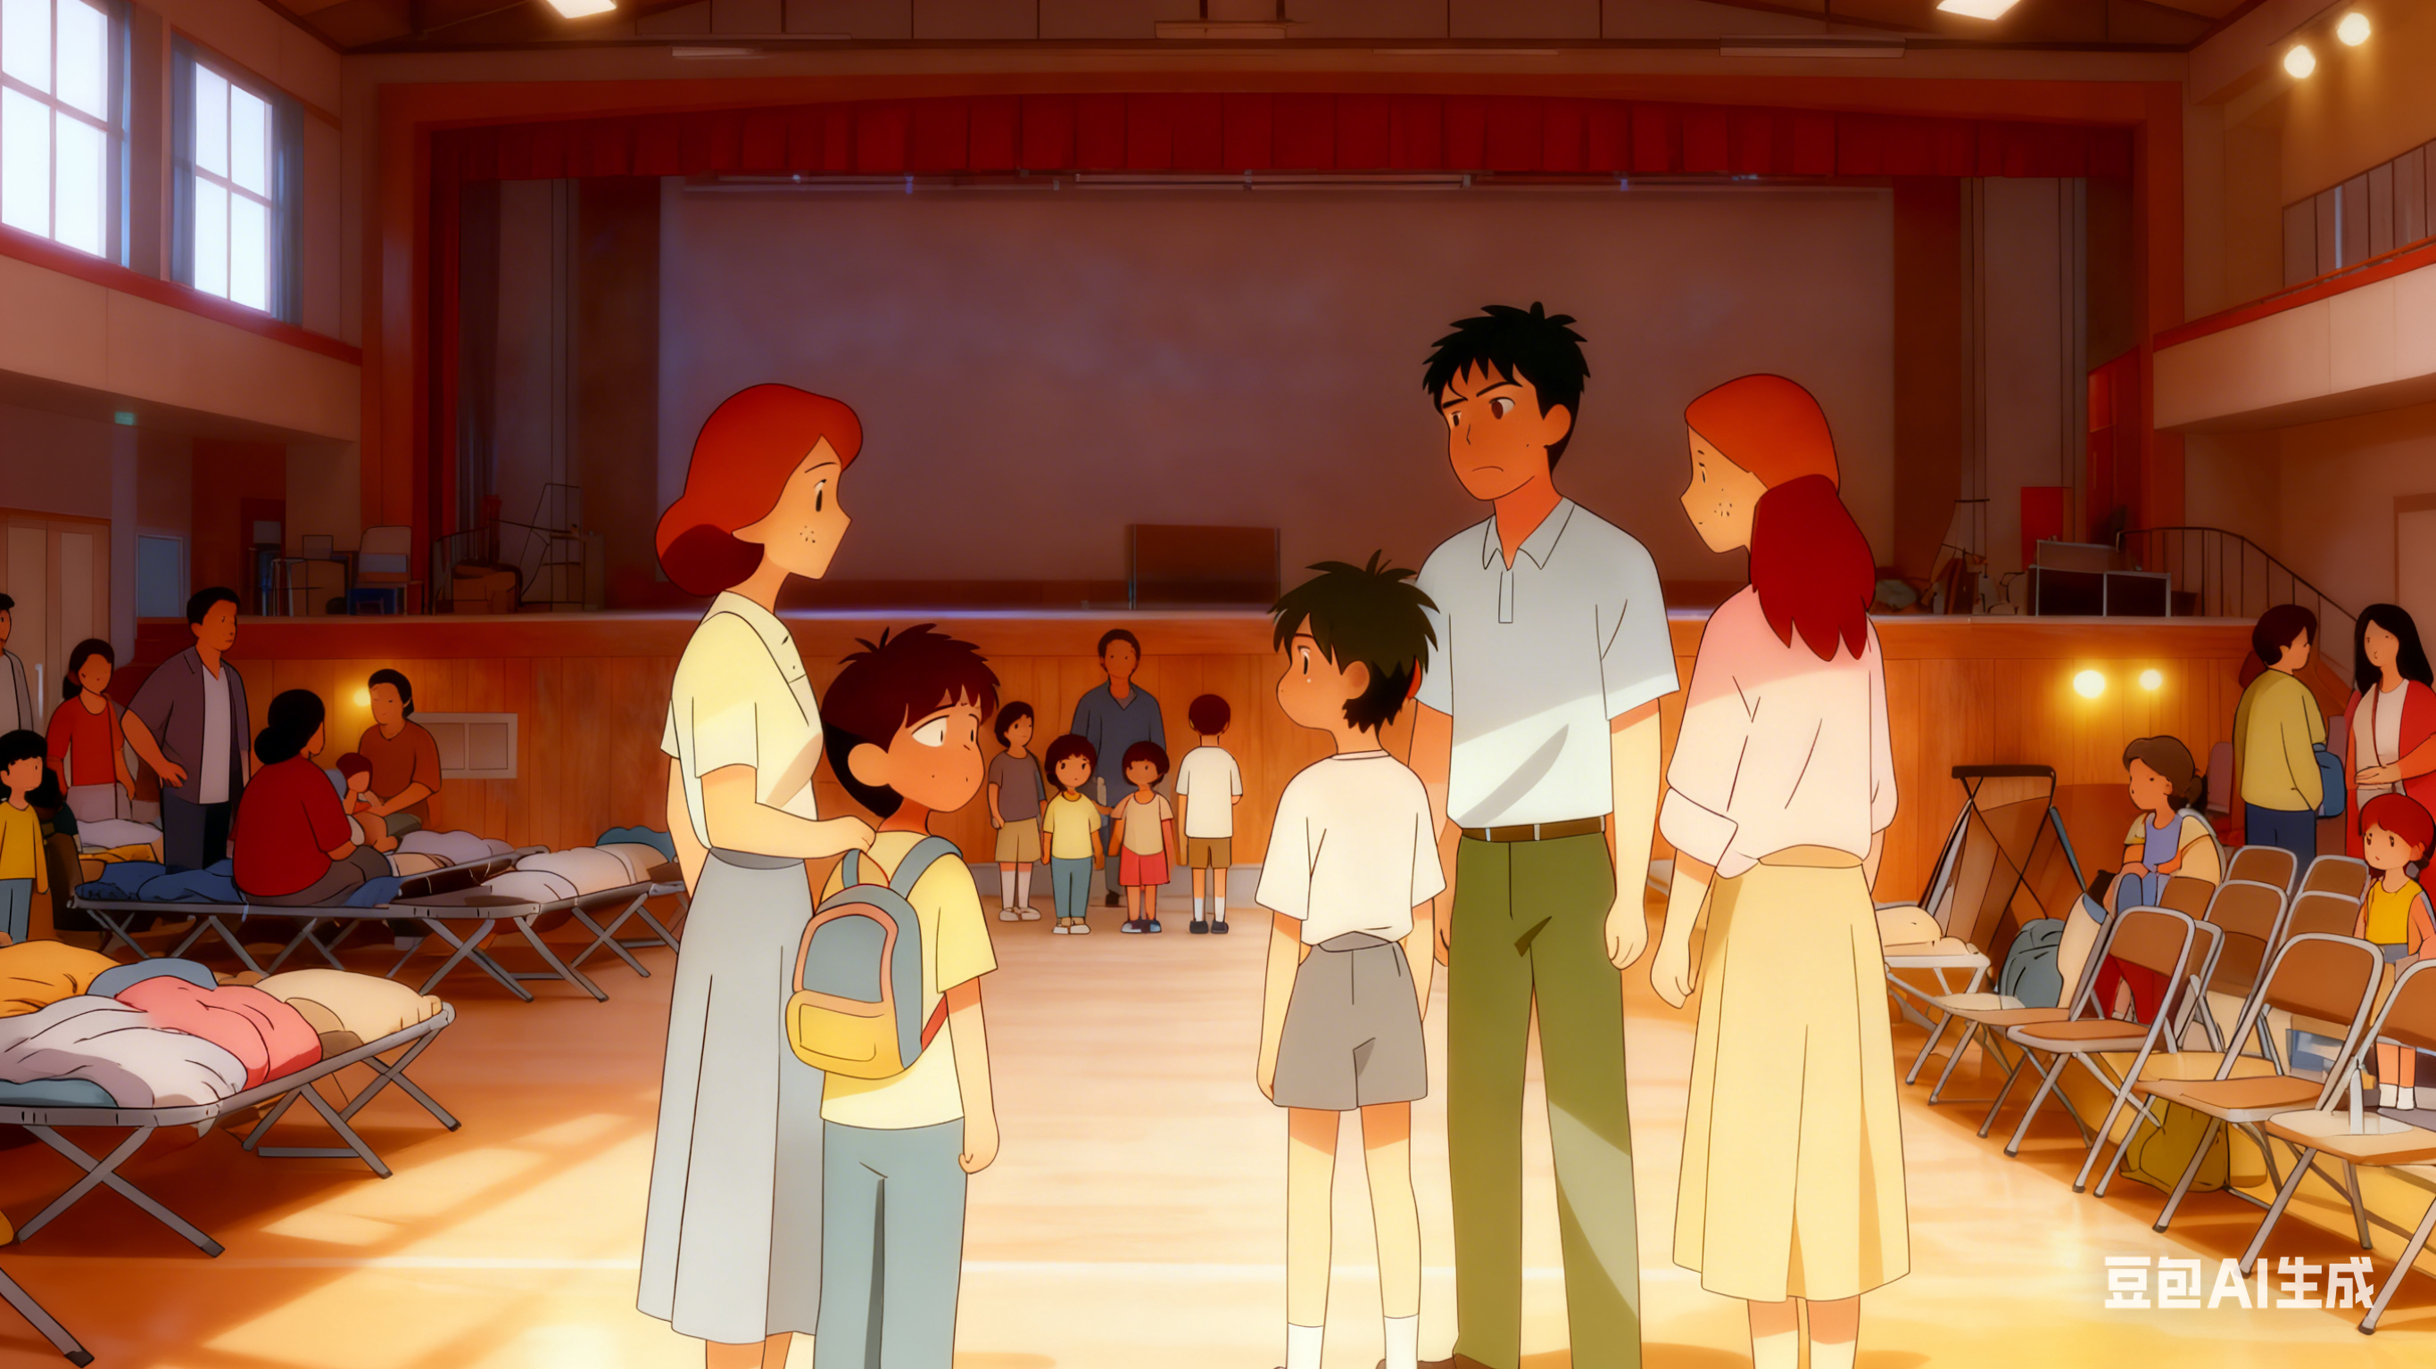
發生大火後，我和家人先搬到一個安全的臨時住所休息和住一陣子。

Slide 3
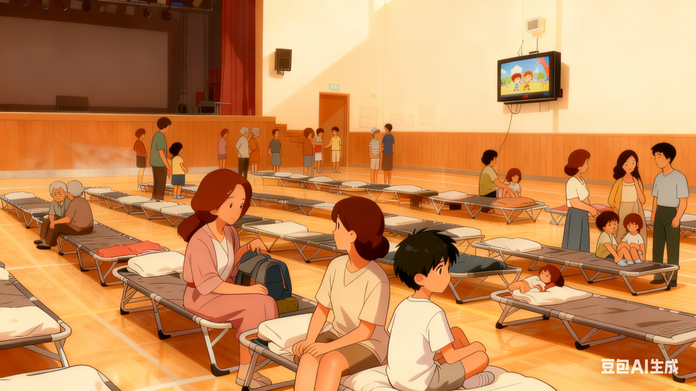
在臨時住所裡，有很多家庭和小朋友，大家一起在新地方生活。

Slide 4
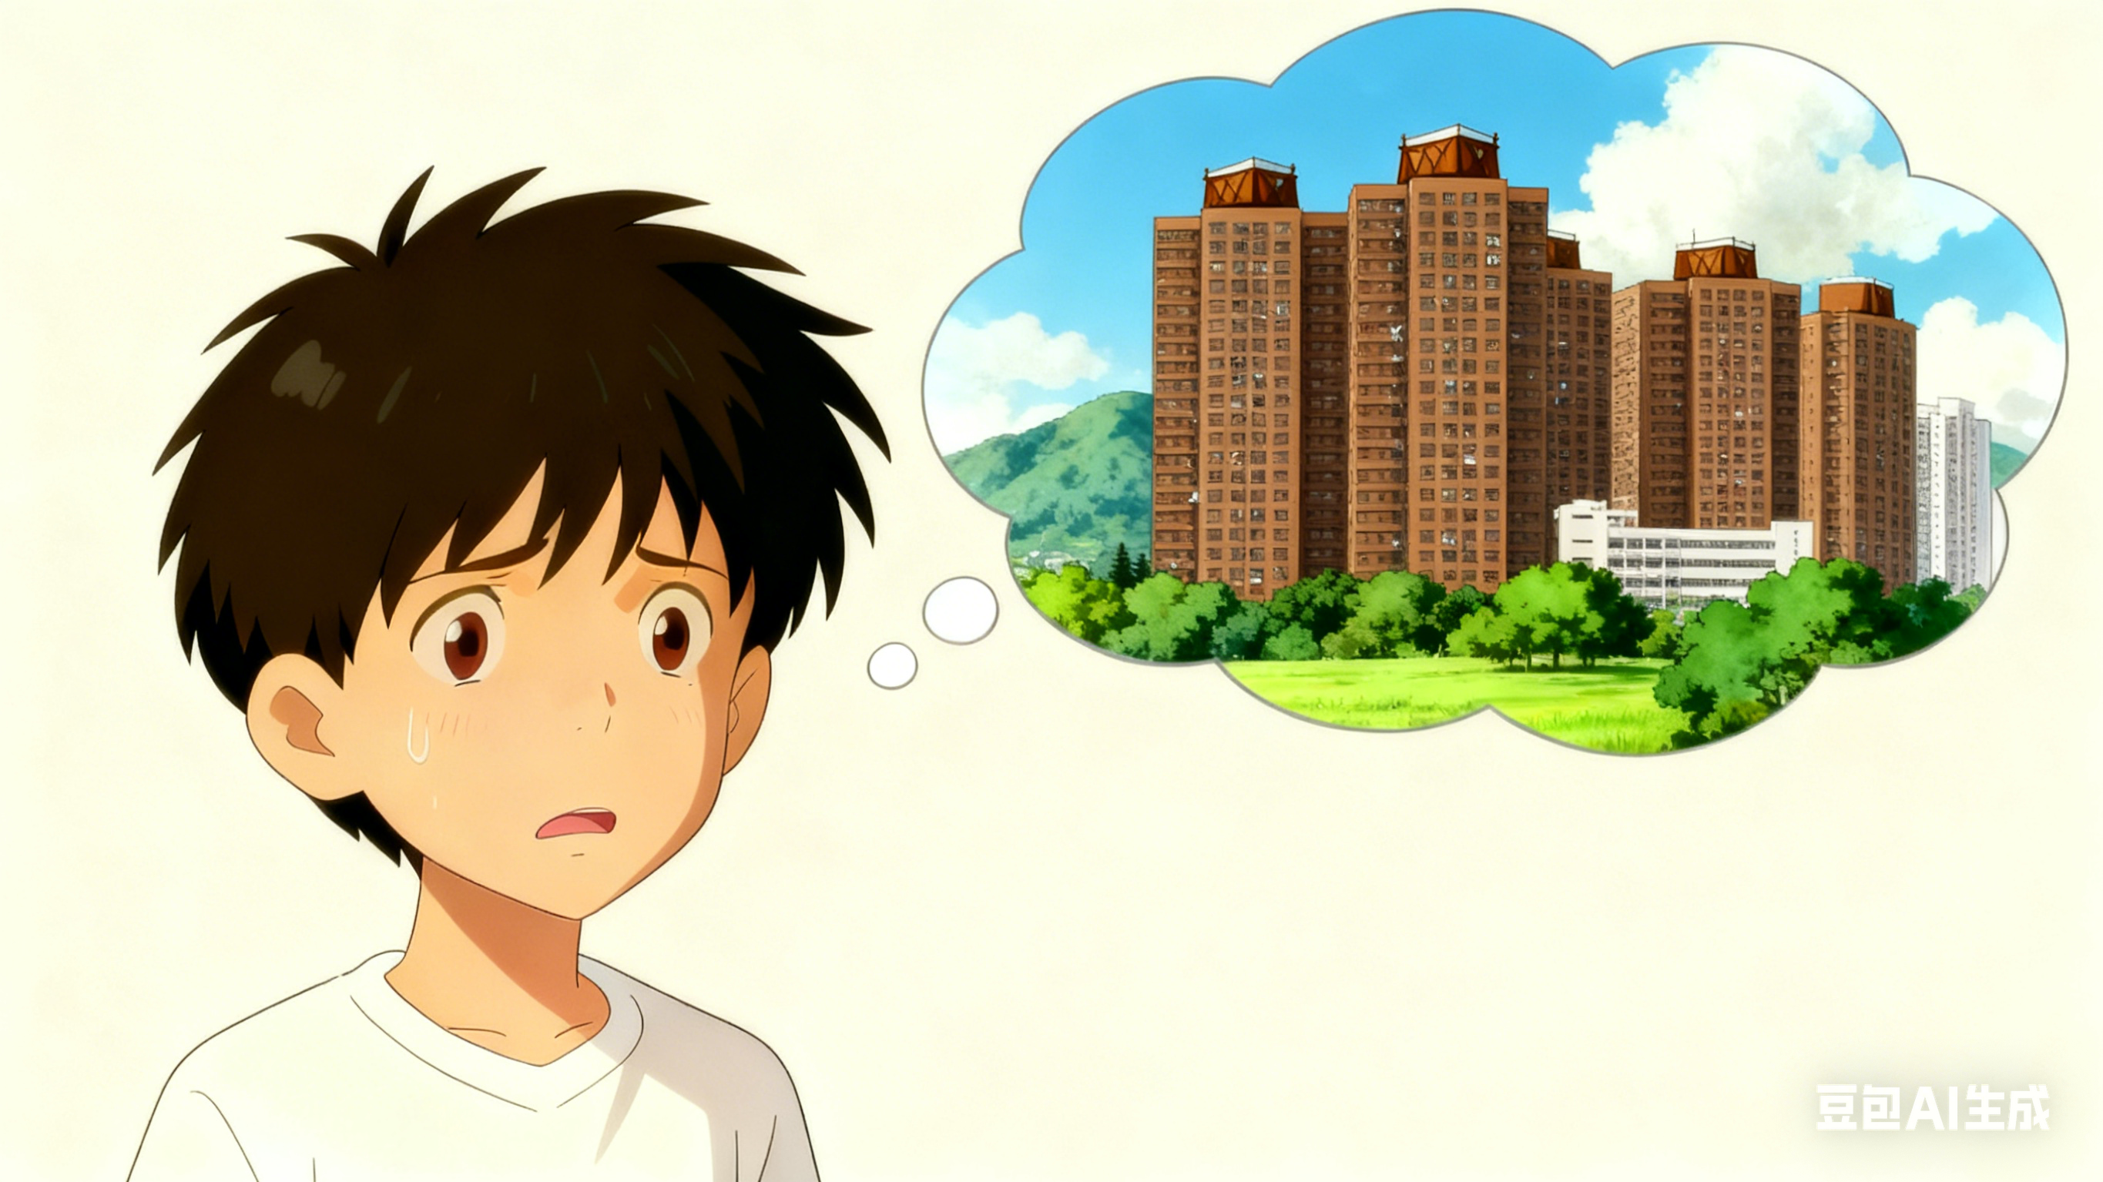
有些人會覺得害怕、擔心，或者很想念舊的家，這些感受都是正常的。

Slide 5
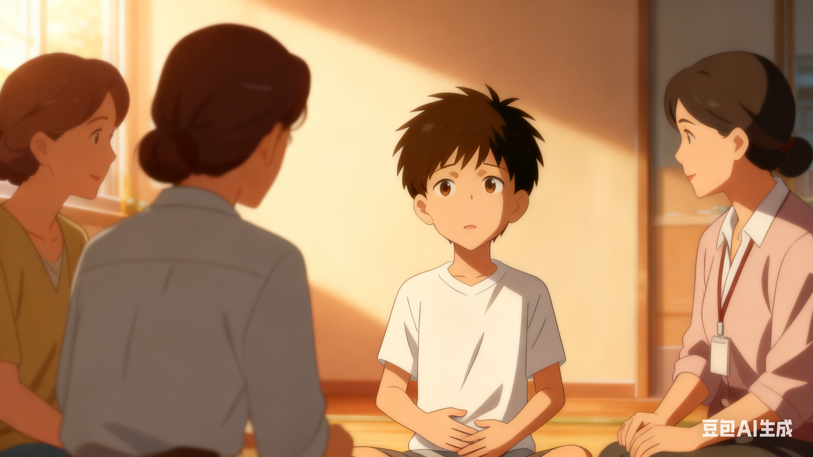
當我覺得不舒服或擔心時，我可以先深呼吸，然後跟家人、老師或社工說說心裡的感受。

Slide 6
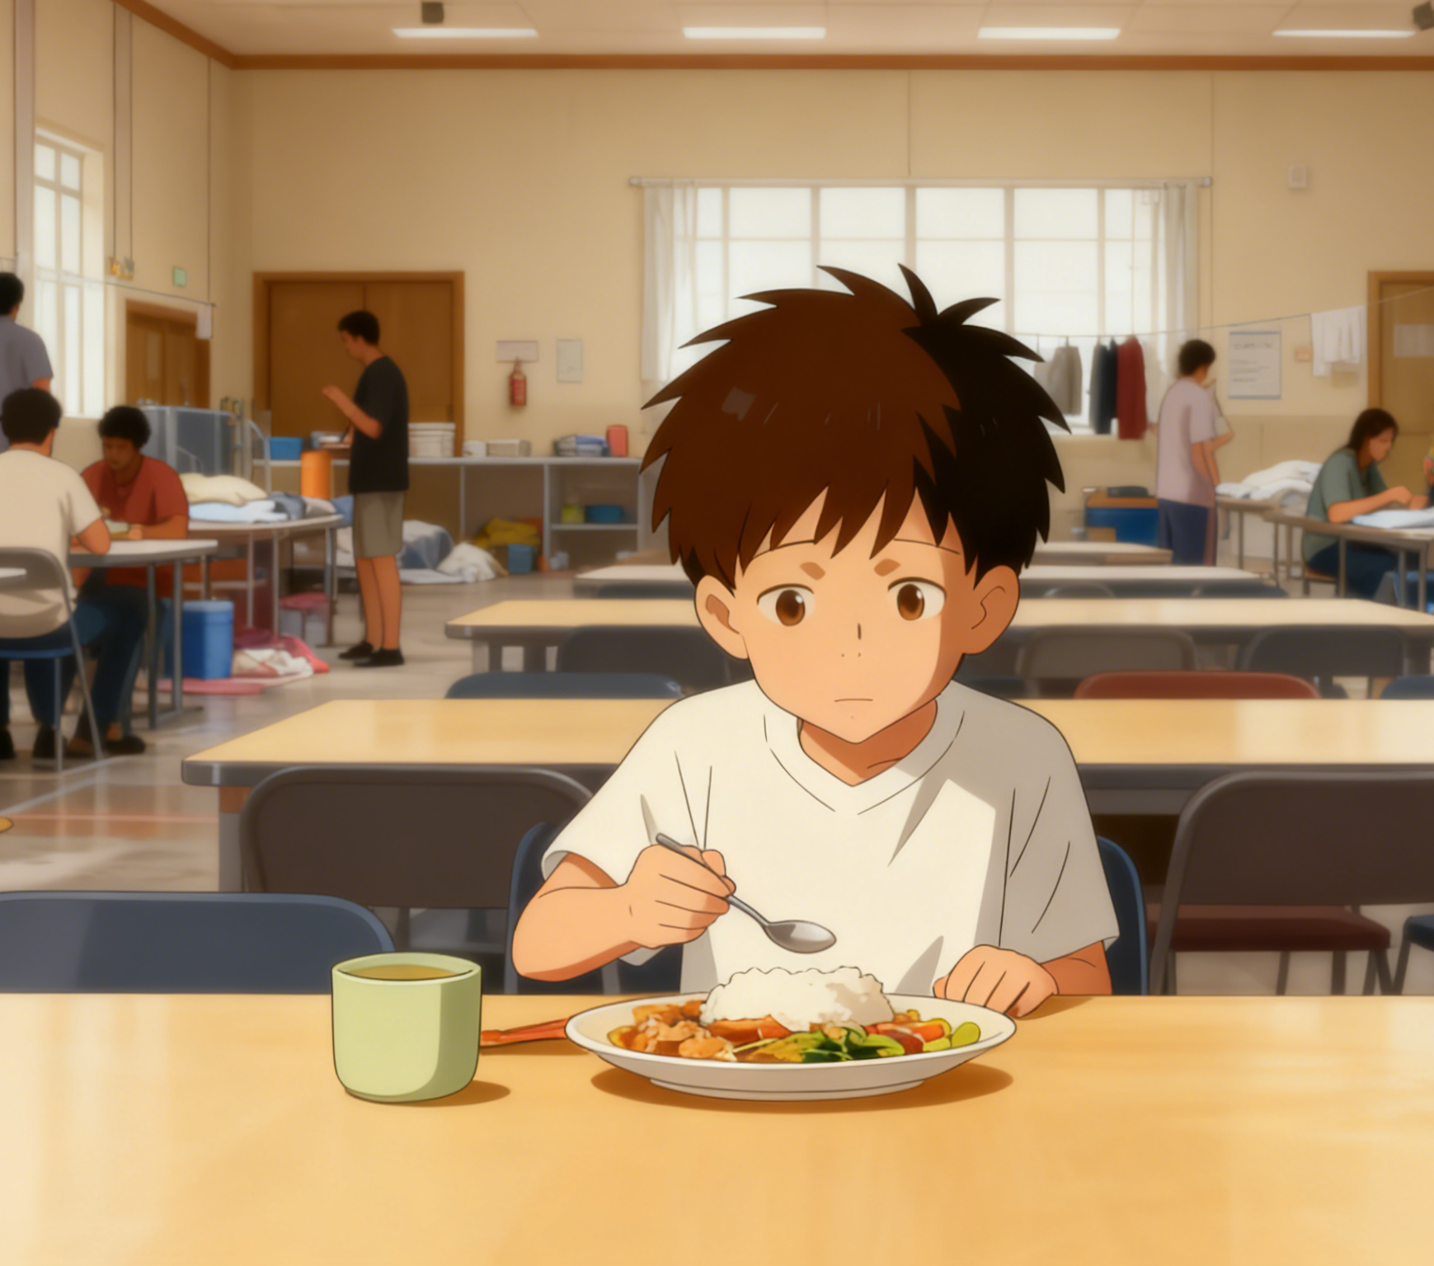
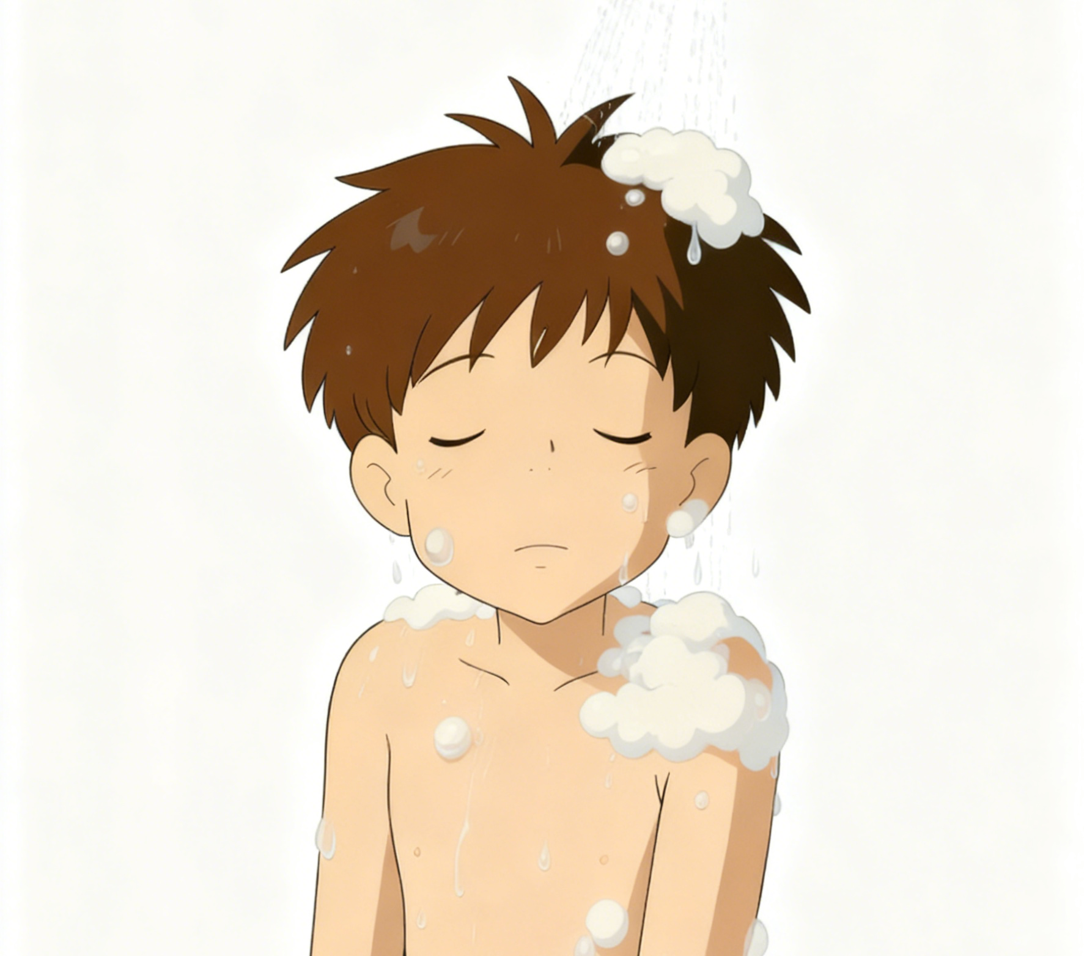
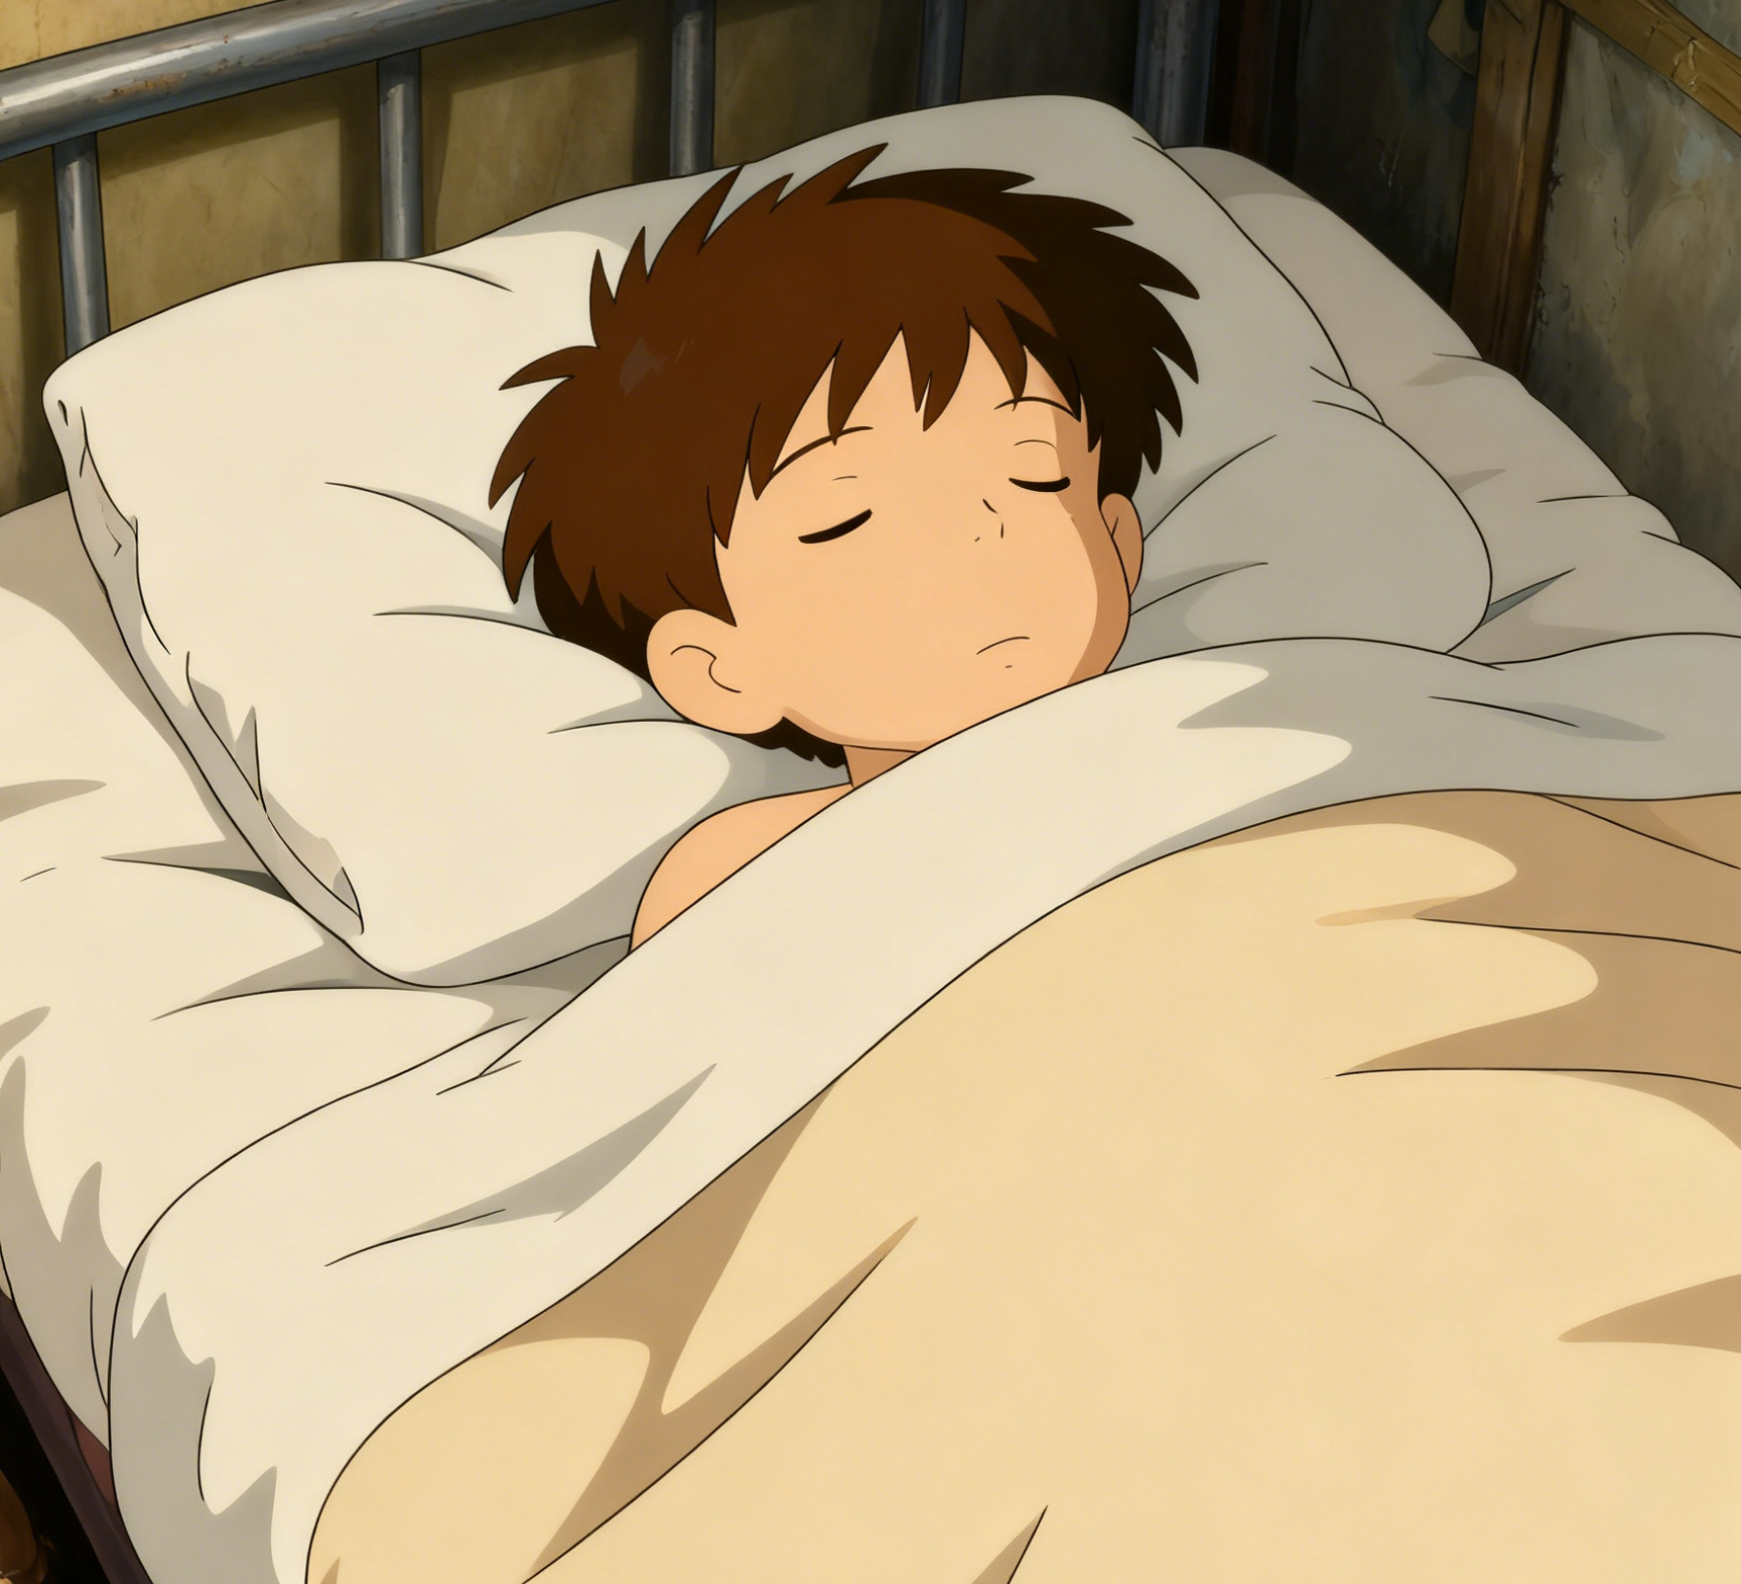
在臨時住所裡，我會跟著職員的安排，在指定時間吃飯、洗澡和睡覺，慢慢建立新的生活習慣。

Slide 7
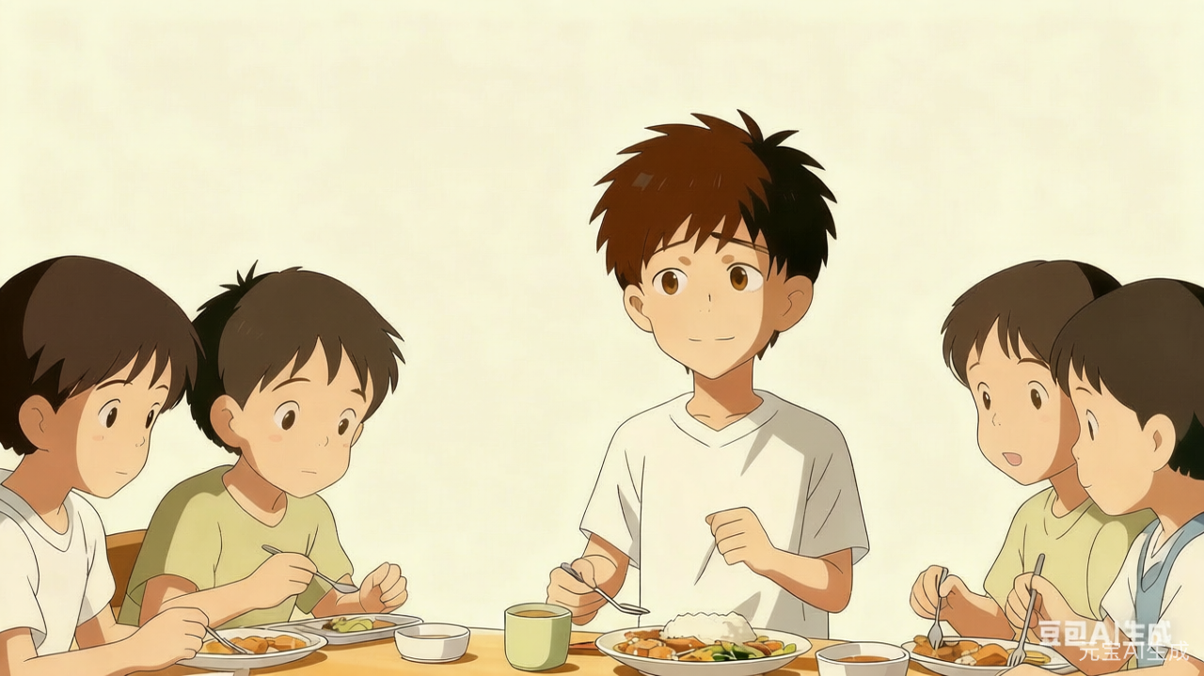
我可以嘗試慢慢習慣在臨時住所的生活，也有機會認識新朋友。

Slide 8

當我配合中心的安排、照顧好自己及尊重別人時，很多大人會覺得我很懂事、很勇敢。

